Slide 1
La formación profesional y los desafíos hacia la economía del futuro
… que demande ocupaciones del futuro

Slide 2
Puntos de la presentación
Transición digital – características generales
Transición digital en ALC – algunos datos
Formación Profesional para el mercado laboral del futuro.
Formación Profesional para una transición digital justa
Desafíos

Slide 3
Implica actuar en dos frentes
Frente externo
Responder a los cambios que la transición digital introduce en mercado de trabajo. Requiere transformaciones…
Frente interno
Diseñar e implementar su propia transformación digital.
Transformación digital de los procesos internos
Transformación digital de los procesos que sustentan la oferta formativa.

Slide 4
1. Transición digital
Notes:
Promesas de productividad
Promesas de inclusión
La automatización como el problema central
Frey & Osborne, Autor, etc.
Polarización
Habilidades de mayor calificación

Slide 5
Transición digital
Impactos económicos, sociales, ambientales de las tecnologías digitales, que se manifiestan en la cantidad y calidad del empleo, en la productividad, en el comercio internacional, en la estructura productiva, en las calificaciones requeridas, en la organización de las empresas y en las dinámicas de interacción entre empresas y entre personas.
(Adaptado del Panorama Laboral, 2021)

Slide 6
Caracterización de la Transición Digital
Un fenómeno global con efectos diferenciados en lo local, nacional y regional.
Es el conjunto de transiciones sociales y económicas disparados por el uso de tecnologías digitales.
Cuando se considera la sociedad y la economía como una todo, el proceso es gradual.
Es un proceso/fenómeno no coordinado.
Actores relevantes a la transición digital:
Instituciones gubernamentales Organizaciones Internacionales
Empresas de Tecnología Entidades de Investigación y Desarrollo Innovadores y emprendedores Consumidores y Usuarios Instituciones educativas y de formación
Organizaciones no gubernamentales (ONG) Sector privado, empresas y organizaciones de empleadores
Trabajadores y organizaciones de trabajadores.

Slide 7
Oportunidades
Mejora de la productividad por diversos medios, entre ellos la automatización.
Inclusión por medios digitales en la banca, educación, salud, gobierno electrónico, trabajo.
Notes:
Desafíos
Brecha empresarial
Brecha digital
Brechas de cualificación
Consideraciones éticas
Ciberseguridad
(i) El desarrollo de competencias parece clave.

Slide 8
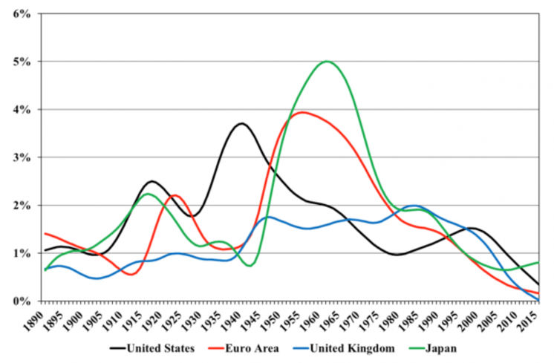
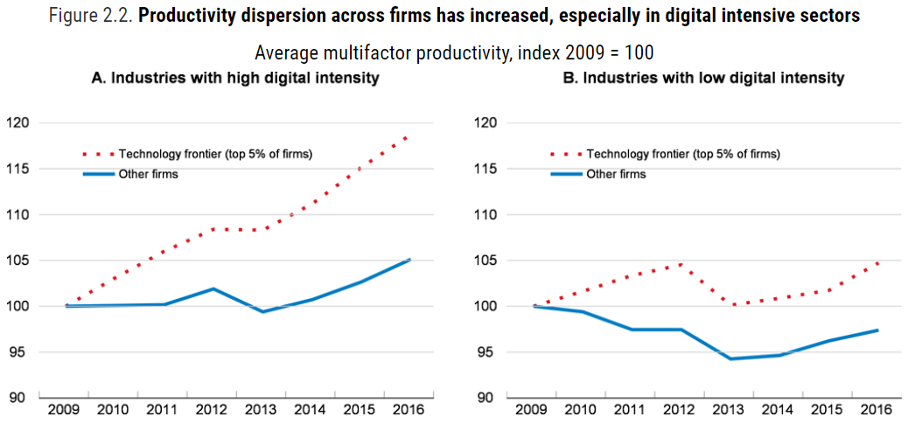
Productividad
Paradoja de la productividad digital: 1995 – 2004 vs 2005. Algunas hipótesis:
Se recogió primero el low hanging fruit
La curva J de productividad.
La forma de medir productividad no captura la economía digital.
Falta de “talento”/Competencias
Hay evidencia a nivel de empresas (no agregado) de que las tecnologías mejoran la productividad y la automatización juega un papel relevante.

Slide 9
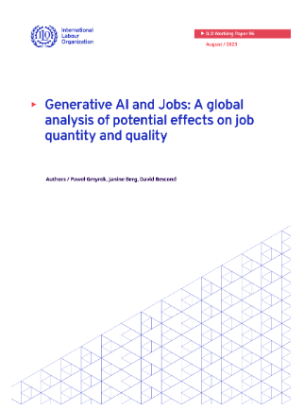
Automatización, empleo e inclusión
Lo cierto es que las empresas invierten en automatización generando efectos en el empleo y posiblemente en términos de inclusión, aunque esto depende de otras variables.
1999: Acemoglu observa la polarización del mercado de trabajo.
2003: Autor estudia en forma más rigurosa.
2017 - Frey y Osborne: potencial tecnológico / alta cualificación
Enfoque por tareas y no por ocupaciones – Documento OIT sobre IA - adaptación complementaria
2017 - Dauth et al. 2017 – Encuentran que la robotización no tuvo efectos agregados en el empleo en Alemania. Pero si polarización de ingresos.
Aparecen críticas metodológicas a equiparar nivel de cualificación con ingreso.
2022 - Acemoglu, analiza el vínculo polarización – automatización en relación al costo de sustitución.

Slide 10
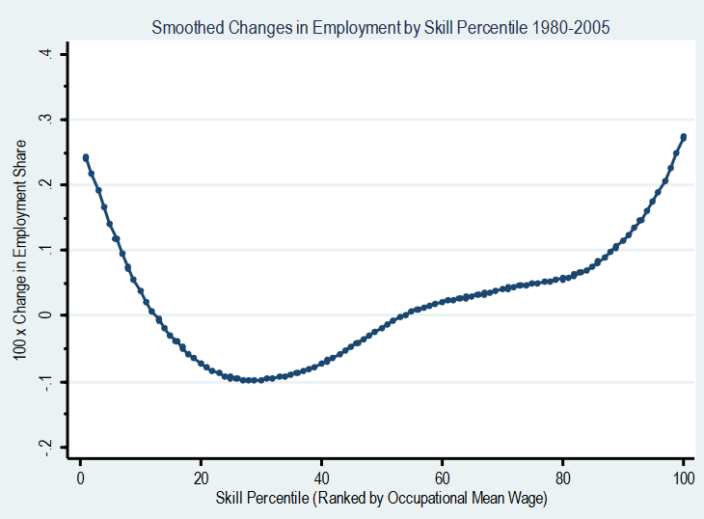
De la discusión sobre polarización surge:
Complementando o complementados por la tecnología.
La complementariedad resuelve lo que la tecnología no consigue resolver, en general problemas mal articulados/nuevos. Esta es la base para pensar la parte transversal de las competencias.
Las competencias y habilidades demandadas son de mayor nivel de responsabilidad/cualificación.
Mayor responsabilidad en dinámicas de equipo, de discrecionalidad
Requiere operar y valorar la herramienta de automatización, comprender como esta se conecta con el resto del sistema,
Agrega valor sobre lo que la herramienta de automatización produce. Esto se condice con la polarización.

Slide 11
Competencias para los trabajos del futuro
Competencias vinculadas al cambio tecnológico.
Competencias transversales para la complementariedad.
Resolver problemas, con nuevas formas de organizar el trabajo, con el aporte de diversos roles, con los que tendremos que necesariamente comunicarnos y colaborar
Parece razonable que se requiera análisis crítico, comunicación, trabajo en equipo, creatividad, las mismas 4C desde el futuro del trabajo.
Surgen además otra serie de elementos transversales que no estaban presentes en la organización piramidal del trabajo, como la responsabilidad (con pares), disposición a colaborar, capacidad de escucha y de negociación, liderazgo, etc.
Todos estos elementos son clave para la complementariedad con la tecnología y para nuevas formas de organizar el trabajo.

Slide 12
2. Transición digital en LAC
¿está ocurriendo esto en la región? ¿qué implicancias tiene para la FP?

Slide 13
Datos de la región
Aumento relevante en penetración de internet.
Subsisten temas de calidad en la conectividad.
Aún es un servicio costoso.
Bajos niveles de competencia digital (PIACC)
Niveles de gestión poco innovadores (WB)
Bajo nivel de digitalización en empresas / tecnologías vs. Procesos
Demanda por competencias blandas … ¿para la economía digital?
El cambio técnico / tecnológico en ALC es “lento y desigual”, esto importa para pensar los trabajos del futuro, ¿de qué sector?

Slide 14
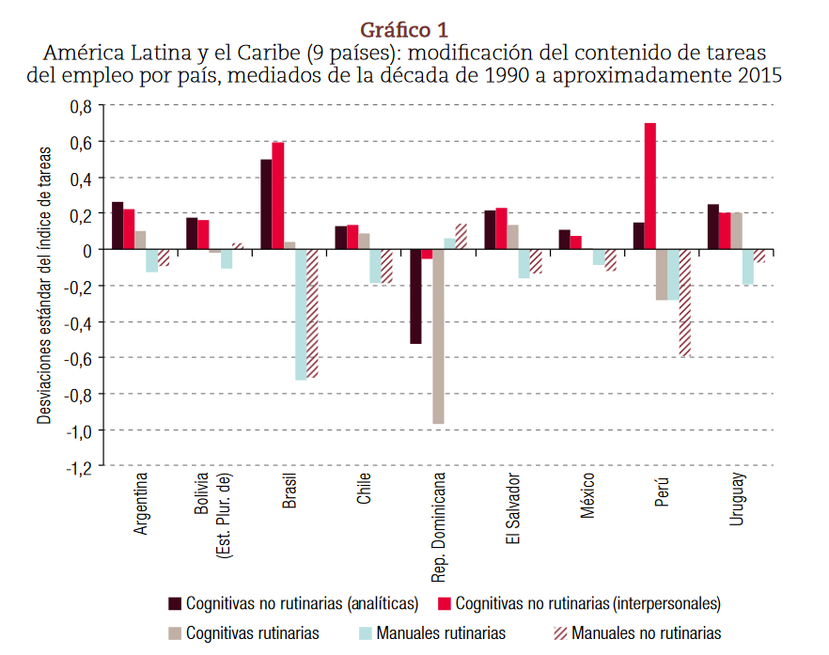
¿Polarización en la región?
No parece haber polarización en relación a las ocupaciones.
De hecho, un aumento de ocupación de nivel medio y alto de cualificación.
Argentina – movimiento de baja y alta hacia la media.
Perú – calificación media 2004 – 2011.
Estos resultados son consistentes con el análisis ALC entre 1995 – 2015. (Cepal)

Slide 15
3. Formación Profesional para el mercado laboral del futuro.
Notes:
La idea es que esa demanda por competencias más complejas tiene que ver con la economía digital, tiene que ver con organizaciones que abordaron el proceso de transformación digital en el sentido de aprovechar las oportunidades y abordar las amenazas.
3 tipos de impacto – informe productividad
3 etapas
3 factores
Genera demandas por competencias
Digitales
Para la economía digital.

Slide 16
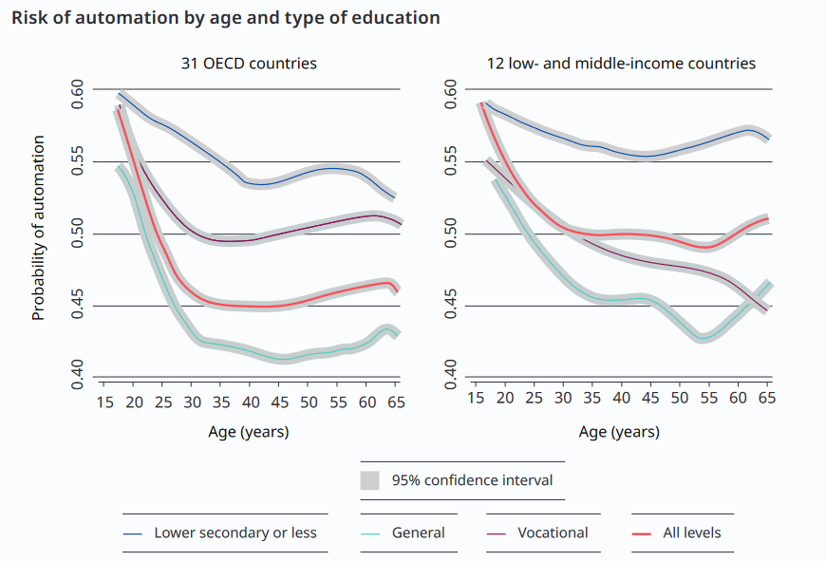
FP y automatización
Riesgo de automatización es mayor para los formados en FP.
Panorma de empleo de jóvenes 2020. OIT

Slide 17
Formación para los trabajos del futuro: ser complementarios
Resolviendo problemas con métodos basados en problemas o proyectuales. Al menos basados en situaciones profesionales que requieran poner en juego una secuencia de análisis, diseño, desarrollo y evaluación. Poniendo en juego habilidades y competencias cognitivas analíticas
Resolviendo problemas con los métodos mencionados antes, en equipo. Poniendo en juego entonces habilidades cognitivas de interacción.
Reflexionando sobre el proceso de resolución de problemas desde la perspectiva técnica y de interacción como forma de trabajar los elementos metacognitivos que perfeccionan lo cognitivo analítico y de interacción.

Slide 18
El proceso descrito …
Pone en juego los elementos transversales que queremos desarrollar y requiere al menos, diseño y desarrollo curricular que atienda a esta intención …
Estar de acuerdo en cuales son estas transversales.
Docentes que sepan facilitar su desarrollo.
Saber cómo evaluarlas.

Slide 19
En la evaluación aparecen otros desafíos…
Superar desafíos definicionales
Alcance: ¿competencias o elementos de la competencia?
¿Cuál es el observable? ¿Cómo observarlo en situaciones reales? ¿Qué ocurre si obtenemos evidencias parciales? ¿Cómo difieren las cognitivas analíticas de las de interacción?
Superar los sesgos culturales
Evitar que el “evaluador” afecte el resultado.
Avances relativos o desarrollo “ideal”

Slide 20
Abordar estos cambios escenario implica
Requiere importantes innovaciones organizacionales:
Definición de perfiles
Estrategias de evaluación
Metodológicos
Formación y gestión docente
Prospectiva
Otros
Los cambios organizacionales requieren de acuerdos entre las partes interesadas.

Slide 21
4. Formación profesional para una transición digital justa

Slide 22
¿Cómo aportar a la transición digital?
Dos focos: empresas y personas
Mantener la oferta formativa actualizada.
Transversalizar la formación en competencias digitales en formación de “grado” y en formación continua.
Transversalizar la formación en competencias para la economía digital/transversales.
Fortalecer capacidades para formación/consultoría/mentoría en empresas sobre nuevos modelos de organización y oportunamente basarlos en tecnologías digitales. (Digitización <–> DX)

Slide 23
A la búsqueda de “igualdades”
La región exhibe:
Altos niveles de desigualdad social que se reflejan en el acceso a la formación.
Altos niveles de heterogeneidad productiva, que se reflejan en el acceso a la oferta de competencias.
Dos estudios de OIT/Cinterfor sobre acceso a competencias digitales por parte de MiPYMES y de jóvenes vulnerables.

Slide 24
¿Cómo promover una transición digital justa?
Inversión,
Programas focalizados.
Fortalecer a la FP como alternativa a la lógica de mercado para las competencias.
Para ello
Articulación institucional.
Articulación con los interlocutores sociales.
> Las partes interesadas deben incluir o representar actores que en general no consiguen influir en la definición de política.

Slide 25
5. Desafíos
Acompañar el rápido cambio tecnológico.
Acordar y definir a qué nos referimos por transversales.
Desarrollar y evaluar transversales.
Justificar y sustentar el cambio organizacional para la “preparación para el futuro” - justa

Slide 26
Gracias

